Slide 1
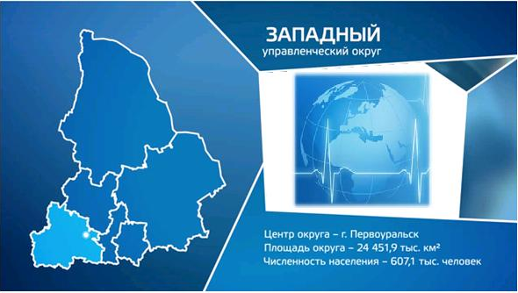
Министерство здравоохранения свердловской области
Территориальный отдел Здравоохранения
по западному управленческому округу
Здоровье населения
Вектор бережливости
Начальник
Жолобова Елена станиславовна

Slide 2

Население городского ОКРУГА
155 051 человек
НАСЕЛЕНИЕ
Трудоспособного возраста
82 015 – 52,9%
Дети до 14лет
29 652 – 19,1%
Подростки
4646 – 3,0%
НАСЕЛЕНИЕ Старше трудоспособного возраста
41 685 – 26,9%
Женщины фертильного возраста
35 087 – 22,6%
Сельское население
23 722 – 15,3%

Slide 3

кадры
Абсолютное количество:
врачи – 399 (Первоуральск)
средний медперсонал – 1227 (Первоуральск)
Укомплектованность
врачи – 57,8%
средний медперсонал – 83,7%
участковые врачи-терапевты – 34,9%
частковые врачи-педиатры – 44,4%
Доля врачей первичного звена – 59,4%
(целевой показатель – 53,9%)

Slide 4
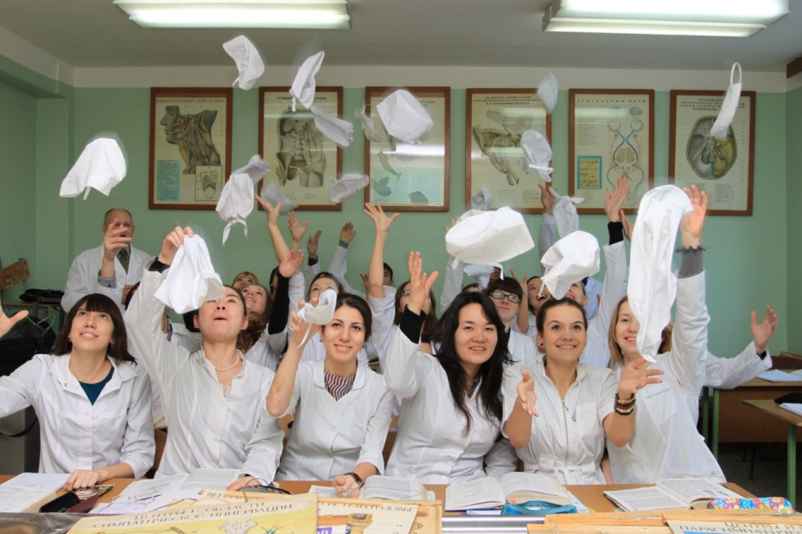
Мероприятия по привлечению кадров
В жилье нуждаются:
10 врачей,
4 среднего медперсонала
Получили жилье:
служебное жилье – 1 врач
(ГБУЗ СО «Городская больница г.Первоуральск»)
12 человек поступили на целевое обучение в УГМУ
9 врачей получают субсидии по договору найма жилых помещений
22 специалиста получили пособие на обзаведение хозяйством
Принято на работу
после целевого обучения
2 врача
1 фельдшер получил единовременную компенсационную выплату в сельских населенных пунктах (500 тыс.руб.)

Slide 5
Медико-Демографическая
ситуация

Slide 6
Структура общей смертности

Slide 7
Структура смертности трудоспособного населения

Slide 8
Смертность детей от 0 до 17 лет
ВСЕГО по Первоуральску: 10 детей ( 2017г. – 30 детей),
младенческая смертность – 2,36 (2017г. – 6,9)
от медицинских причин – 7 – 70% (2017г. - 16 детей – 53,3%)
от немедицинских причин – 3 ребенка – 30% (2017г. - 14 детей – 46,7%)

Slide 9
ОНКОЛОГИЯ
Рак
кожи
74
2017г. - 102
 | 2017г. | 2018г.
Первичная заболеваемость | 433,1 | 435,2
Смертность | 381 чел. | 387 чел.
Одногодичная летальность | 23,9% | 18,9%
Выявляемость на ранних стадиях | 57,3% | 55,6% (целевой – 54,5%)
Доля больных, выявленных активно | 23,9% | 23,5% (целевой – 22,5%
Рак
легких
88
2017г.- 80
Рак
молочной железы
59
2017г.- 58
Впервые выявлено
Онкологический скрининг
 | Осмотрено, чел. | Выявлено онкопатологий
Маммография | 19 497 | 56
Флюорография | 124 101 | 41
Цитология | 28 761 | 25

Slide 10
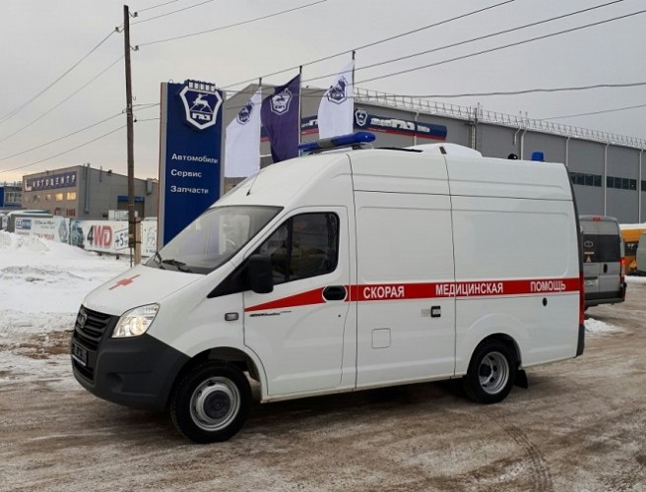
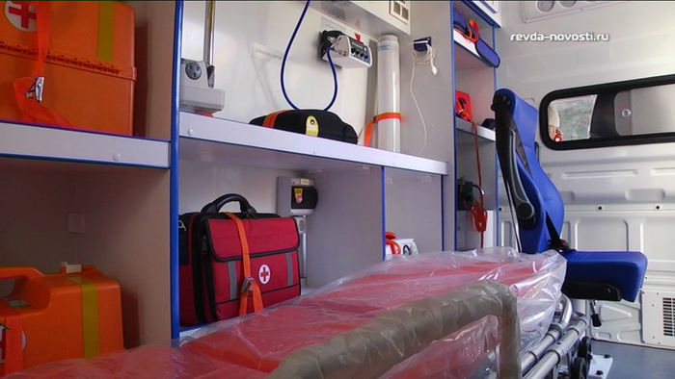
Скорая медицинская помощь
14 круглосуточных бригад СМП
Доля доезда бригад до больного при ДТП менее 20 минут – 93,7% (целевой показатель – 89%)
Число вызовов на 1 жителя – 0,311
Количество вызовов к больным с сердечно-сосудистыми заболеваниями – 15 057
Количество проведенных тромболизисов - 73

Slide 11

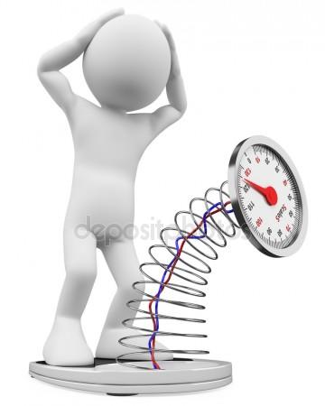
Диспансеризация взрослого населения
В городском округе Первоуральск осмотрено 28 127 человек:
по схеме 1 раз в 3 года – 21939 ( 86,6%)
По схеме 1 раз в 2 года – 6488 (77,8%)
Направлено на II этап диспансеризации
5 432 человек – 24,8%
Впервые выявлены хронические заболевания 2361 чел. – 8,4%
 | Первоуральск
Нерациональное питание | 29,6%
Избыточная масса тела | 23,6%
Низкая физическая активность | 21,7%
Повышенный уровень артериального давления | 38,7%
Курение табака | 12,7%
Повышенный уровень холестерина | 13,7%
Повышенное содержание сахара в крови | 3,9%

Slide 12


Лекарственное обеспечение
Количество лиц,
имеющих право на льготное лекарственное обеспечение
по федеральной программе – 4588 чел. (% обратившихся – 98%)
12 обеспеченных рецептов на 1 чел.
по областной программе – 7615 чел. (% обратившихся – 75%)
7 обеспеченных рецептов на 1 чел.
.
Сумма отпуска на 1 обратившегося
по федеральной программе – 6 624 руб. (2017г. – 8 352руб.)
(85% - препараты отечественного производства, 2017г. – 79%)
по областной программе – 3 133 руб. (2017г. – 3 063руб.)

Slide 13
Заработная плата
ВРАЧИ по Первоуральску – 61 766 руб
рост на 21,7%
рост на 23,8%
СРЕДНИЙ МЕДПЕРСОНАЛ по Первоуральску – 27 887 руб

Slide 14
БЛАГОДАРЮ ЗА ВНИМАНИЕ

